Slide 1
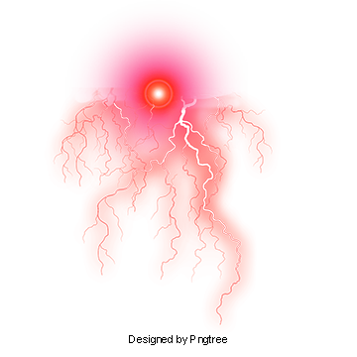
স্বাগতম

Slide 2
শ্রেণি: অষ্টম
বিষয়: বিজ্ঞান
অধ্যায়: নবম

Slide 3
শিক্ষক পরিচিতি
মো: আনোয়ার হোসেন
বি.এস.সি,বি.এড,এম.এস.এস,এম.এড
সহকারী শিক্ষক (আই.সি.টি)
পরকোট দশঘরিয়া ইউনিয়ন উচ্চ বিদ্যালয়
দশঘরিয়া-চাটখিল-নোয়াখালী
মোবাইল : 01830436470
ই-মেল : anowar436470@gmail.com

Slide 4
নিচের ছবিটি লক্ষ্য কর…
e

Slide 5
তড়িৎ বর্তনী

Slide 6
শিখনফল
এই পাঠ শেষে শিক্ষার্থীরা…
তড়িৎ বর্তনী কী তা বলতে পারবে
তড়িৎ প্রবাহ ও তড়িৎ বর্তনীর মধ্যে পার্থক্য নির্ণয় করতে পারবে
তড়িৎ প্রবাহ এবং বিভব পার্থক্যের মধ্যকার সম্পর্ক লেখচিত্রের সাহায্যে ব্যাখ্যা করতে পারবে
শ্রেণি ও সমান্তরাল বর্তনীতে তড়িৎ প্রবাহের ভিন্নতা বিশ্লেষণ করতে পারবে ।

Slide 7
R1
R2
V=IR
কোন পরিবাহির মধ্য দিয়ে ইলেক্ট্রনের প্রবাহকে তড়িৎ প্রবাহ বলে।
যার মধ্য দিয়ে ইলেক্ট্রন প্রবাহিত হয় তাকে তড়িৎ বর্তনী বলে।
ভালো করে লক্ষ্য কর কিছুক্ষণ।
এখানে কি হচ্ছে ?
A
তড়িৎ প্রবাহিত হচ্ছে কি?
V
R
I=
e-
K

Slide 8
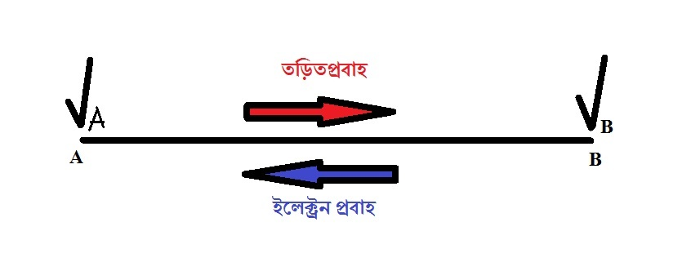
তড়িৎ বিভব পার্থক্য
একক আধান তড়িৎ ক্ষেত্রের এক বিন্দু থেকে অন্যবিন্দুতে স্থানান্তর হয়
সম্পন্ন কাজের পরিমাণ

Slide 9
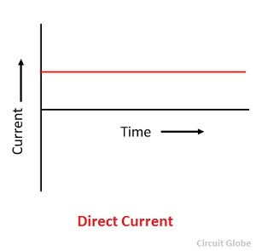
অপর্যায়বৃত্ত তড়িৎ প্রবাহ
একই দিকে তড়িৎ প্রবাহ প্রবাহিত হয়
ডিসি বা DC তড়িৎ প্রবাহ বলে

Slide 10
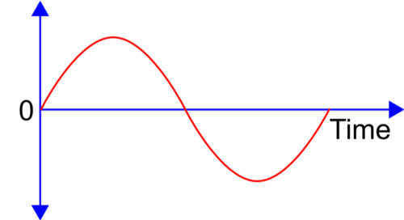
পর্যায়বৃত্ত তড়িৎ প্রবাহ
নির্দিষ্ট সময় পর পর তড়িৎ প্রবাহের দিক পরিবর্তন হয়
এসি বা AC তড়িৎ প্রবাহ বলে

Slide 11
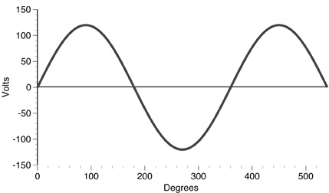
তড়িৎ প্রবাহের প্রকারভেদ
তড়িৎ প্রবাহ
একমুখী প্রবাহ
পরিবর্তী প্রবাহ

Slide 12
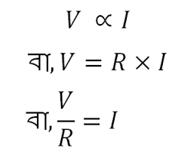
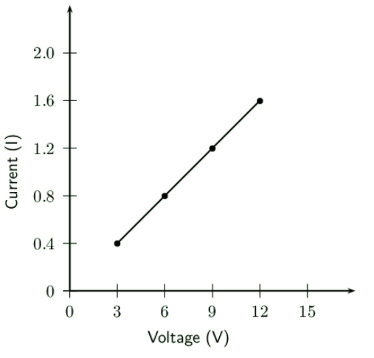
বোর্ডের কাজ
ওহমের সূত্র
তাপমাত্রা স্থির থাকলে কোনো নির্দিষ্ট পরিবাহকের মধ্য দিয়ে প্রবাহিত তড়িৎ প্রবাহের মান পরিবাহকের দুই প্রান্তে বিভব পার্থক্যের সমানুপাতিক।
সূত্রটিকে নিম্নোক্তভাবে প্রকাশ করা যায়-

Slide 13
I-V graph table
Voltage | 03 | 06 | 09 | 12 | 15
Current | 0.4 | 0.8 | 1.2 | 1.6 | 2.0

Slide 14
C
U
R
R
EN
T
Voltage

Slide 15
Video Link
http://youtube.com/watch?v=nzmoGca5rXc&t=39s

Slide 16
তড়িৎ বর্তনীর শ্রেণিবিভাগ
তড়িৎ বর্তনী
শ্রেণি সংযোগ বর্তনী
সমান্তরাল সংযোগ বর্তনী

Slide 17
শ্রেণি সংযোগ বর্তনী
প্রথমটির এক প্রান্তের সাথে দ্বিতীয়টির অন্য প্রান্ত, এরূপে সব কয়টি পর্যায়ক্রমে সাজানো থাকে
অনুক্রম বা Series সংযোগ বলে

Slide 18
?
শ্রেণি সংযোগ বর্তনী

Slide 19
সমান্তরাল সংযোগ বর্তনী
সব কয়টির এক প্রান্ত একটি সাধারণ বিন্দুতে এবং অপর প্রান্তগুলো অপর একটি সাধারণ বিন্দুতে সংযুক্ত হয়
সমান্তরাল বা Parrel সংযোগ বলে

Slide 20
?
সমান্তরাল সংযোগ বর্তনী

Slide 21
দলগত কাজ
ক দল-শ্রেণিসংযোগ বর্তনীর চিত্র অংকন করে বিদ্যুৎ প্রবাহ চিহ্নিত কর।
খ দল- সমান্তরাল সংযোগ বর্তনীর চিত্র অংকন করে বিদ্যুৎ প্রবাহ চিহ্নিত কর।

Slide 22
মূল্যায়ন
বিদ্যুৎ প্রবাহের একক কী?
রোধ কী?
ওহমের সুত্রটি বল?
রোধের সাথে বিদ্যুৎ প্রবাহের সম্পর্ক কেমন ?

Slide 23
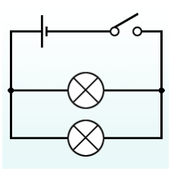
মূল্যায়ন
চিত্রটি কোন বর্তনীর?
ভোল্ট কার একক?
তড়িৎ প্রবাহ=……?
তড়িৎ প্রবাহ কত প্রকার?

Slide 24
বাড়ির কাজ
গৃহের জন্য কোন বর্তনী উপযোগী বলে তুমি মনে কর উত্তরের স্ব-পক্ষে যুক্তি দাও।

Slide 25
ধন্যবাদ

